Slide 1

Gestión De Proyectos De TI
Tema 9 Gestión de los Recursos del Proyecto
Escuela de: Tecnologías de la información

Slide 2
Logro de Aprendizaje N°9:
Identifica los procesos para gestionar los recursos que se necesitan para terminar un proyecto exitoso.

Slide 3
TEMA 5:
Gestión de los Recursos del Proyecto
SUBTEMAS:
Planificar los Recursos.
Estimar los Recursos de las Actividades.
Adquirir Recursos.
Desarrollar el Equipo.
Dirigir al Equipo.
Controlar los Recursos.

Slide 4
Gestión De Proyectos De TI
Área de Conocimiento: Recursos Humanos
Los proyectos no son sólo planillas de cálculos, diagramas de Gantt y planes. Las personas serán las que harán realidad un proyecto exitoso y de allí la importancia de saber liderarlos, motivarlos y retribuirlos de manera apropiada.
“El que la ciencia pueda sobrevivir largamente depende de la psicología; es decir, depende de lo que los seres humanos deseen.”
Bertrand Russell (1872-1970) Filósofo, matemático y escritor inglés.

Slide 5
Áreas de Conocimiento | Grupo de Procesos de la Dirección de Proyectos
 | Iniciación | Planificación | Ejecución | Seguimiento y Control | Cierre
Gestión de la Calidad |  | Planificar la Calidad | Realizar el asegurar de la Calidad | Controlar la Calidad
Gestión de Recursos Humanos |  | Planificar la gestión de los recursos Estimar los recursos de las actividades | Adquirir recursos Desarrollar el Equipo Dirigir el Equipo | Controlar los recursos
Gestión de Comunicaciones |  | Planificar las Comunicaciones | Gestionar las Comunicaciones | Controlar las Comunicaciones
Gestión de Riesgos |  | Planificar los riesgos Identificar riesgos Análisis cualitativo Análisis cuantitativo Plan de respuesta |  | Controlar los Riesgos
Gestión de Adquisiciones |  | Planificar las Adquisiciones | Efectuar Adquisiciones | Controlar las Adquisiciones | Cerrar las Adquisiciones
Gestión de Interesados | Identificar a los Interesados | Planificar la gestión de los Interesados | Gestionar la participación de los Interesados | Controlar la participación de los Interesados

Slide 6
Gestión De Proyectos De TI
Planificar la Gestión de los RRHH
Cuando planificamos las necesidades de recursos humanos para realizar las actividades del proyecto, deberíamos dar respuesta a las siguientes preguntas:
¿Cómo y cuándo se incorporará cada persona?
¿Cuáles son sus capacidades actuales y sus necesidades de formación?
¿Cuáles serán sus roles y responsabilidades?
¿Cuáles serán los paquetes de trabajo que asignaremos a cada miembro del equipo?
¿Cuándo deberá enviar los informes cada persona?
¿A qué reunión deberá asistir cada uno?
¿Cómo será el plan de recompensas individual y grupal?
¿Cómo vamos a proteger al personal de las contingencias externas?
¿Cómo y cuándo desafectaremos a las personas?

Slide 7



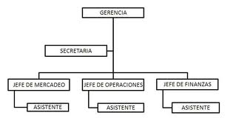






Gestión De Proyectos De TI
Planificar la Gestión de los RRHH
Mapa del Proceso
Plan de Dirección del Proyecto
Juicio de expertos
Representación de datos
Teoría de la Organización
Reuniones
Requisitos de recursos de las actividades
Factores Ambientales de la Empresa
Activos de los Procesos de la Organización
Plan de Gestión de Recursos
Acta de constitución del equipo

Slide 8
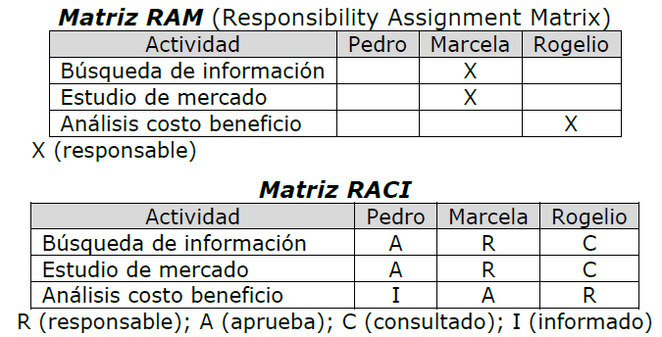
Gestión De Proyectos De TI
Planificar la Gestión de los RRHH
Diagramas Matriciales
Sirve como una herramienta de comunicación para que todos los involucrados entiendan “quién hace que” en el proyecto.
Puede ser desarrollado para varios niveles o grupos dentro de un proyecto.
No muestra cuando (tiempo) las personas realizarán su trabajo.
La letra A de la matriz RACI proviene del término en inglés “Accountable”, que podría traducirse como “que rinde cuentas”.

Slide 9
Gestión De Proyectos De TI
Planificar la Gestión de los RRHH
Salidas
Plan de Gestión de Recursos
Forma parte del Plan de Dirección de Proyecto (PDP).
Proporciona una guía para definir, adquirir, dirigir y liberar los recursos humanos del proyecto.
Organigrama del Proyecto
Gestión de los recursos del equipo del proyecto
Capacitación
Desarrollo del equipo
Control de recursos
Plan de reconocimiento
Plan de Gestión de Recursos

Slide 10
Gestión De Proyectos De TI
Estimar los recursos de las actividades
Es el proceso de estimar y cantidad de materiales, personas, equipos o suministros requeridos para llevar a cabo cada una de las actividades.
El equipo de un proyecto de construcción deberá estar familiarizado con los códigos de edificación locales.
A menudo, es posible acceder fácilmente a este conocimiento a través de los vendedores locales. Si la mano de obra interna carece de experiencia en el uso de técnicas de construcción inusuales o especializadas, el costo adicional de la contratación de un consultor puede resultar la manera más eficaz de asegurar el conocimiento de los códigos de edificación locales.
Un equipo de diseño de un automóvil deberá estar familiarizado con lo más reciente en técnicas de ensamblado automatizado.
El conocimiento requerido podría obtenerse mediante la contratación de un consultor, el envío de un diseñador a un seminario de robótica o la incorporación en el equipo del proyecto de alguna persona del departamento de producción.

Slide 11
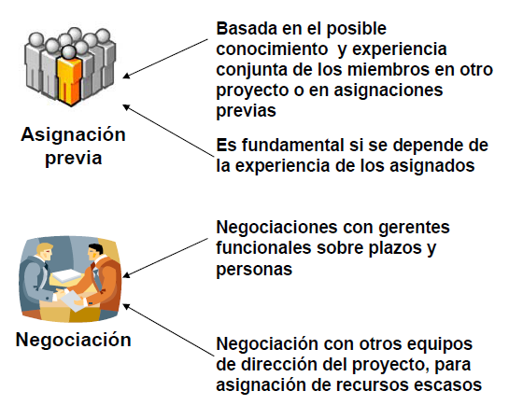
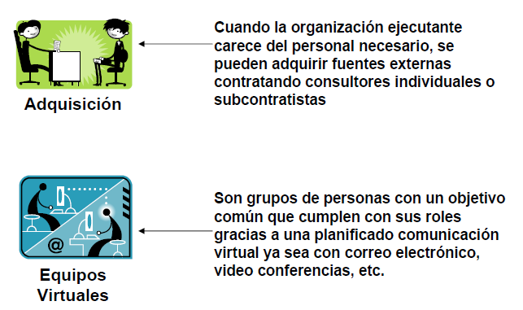



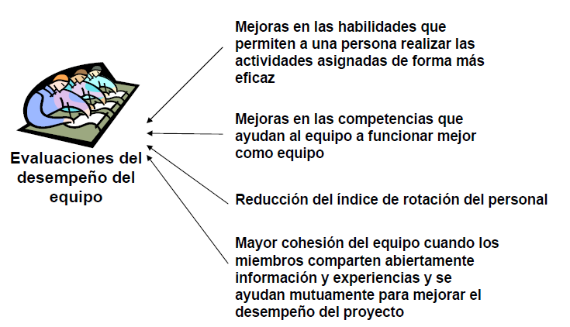



Gestión De Proyectos De TI
Estimar los recursos de las actividades
Mapa del proceso
Asignación ascendente
Juicio de expertos
Estimación analógica
Estimación
paramétrica
Plan de gestión de recursos
Análisis de alternativas
Atributos de la actividad
Lista de actividades
Registro de supuestos
PMIS
Reuniones
Estimaciones de costos
Calendarios de recursos
Registro de riesgos
ACTUALIZACIONES
Requisitos de recursos
Factores Ambientales de la Empresa
Estructura de desglose de recursos
Activos de los Procesos de la Organización
Plan de Dirección del Proyecto
Registro de lecciones aprendidas
Base de las estimaciones

Slide 12
Gestión De Proyectos De TI
Estimar los recursos de las actividades
Salidas
Requisitos de recursos
Identificación y descripción de tipos y cantidades de los recursos necesarios para cada actividad
La documentación de los requisitos de recursos puede incluir suposiciones que se hicieron al determinar los tipos de recursos aplicados, su disponibilidad y las cantidades necesarias.
Base de Estimaciones
La cantidad y el tipo de detalles adicionales que respaldan la estimación de recursos varían en función del área de aplicación. Independientemente del nivel de detalle, la documentación de apoyo debería proporcionar una comprensión clara y completa de la forma en que se obtuvo la estimación de recursos.

Slide 13
Gestión De Proyectos De TI
Adquirir el Equipo del Proyecto
Adquirir el equipo ocurre durante la ejecución del proyecto. Sin embargo, el equipo de trabajo es necesario para poder llevar a cabo una buena planificación.
¿Cómo planifico sin tener el equipo de proyecto?
En los grandes proyectos no se contrata a todos los trabajadores antes de comenzar con la ejecución; sino que se planifica con los miembros claves del equipo y durante la ejecución comienzan a incorporarse gran parte de los trabajadores.
Durante el proceso de adquirir el equipo de trabajo, el DP deberá:
Conocer qué personas han sido previamente asignadas al proyecto
Negociar para obtener los mejores recursos posibles
Conocer bien las necesidades y las prioridades de la organización
Contratar a nuevos trabajadores (internos o externos)
Conocer las ventajas y desventajas de los equipos virtuales
Efecto Halo

Slide 14
Gestión De Proyectos De TI
Adquirir el Equipo del Proyecto
Mapa del proceso
Asignación previa
Negociación
Adquisición
Equipos Virtuales
Plan de Gestión de Recursos Humanos
Análisis de Decisiones Multicriterio
Factores Ambientales de la Empresa
Activos de los Procesos de la Organización
ACTUALIZACIONES
Asignaciones del personal al proyecto
Calendarios de Recursos
Plan de Dirección del Proyecto

Slide 15
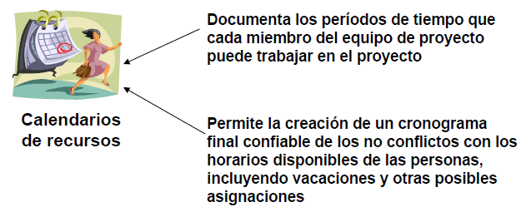
Gestión De Proyectos De TI
Adquirir el Equipo del Proyecto
Salidas

Slide 16
Gestión De Proyectos De TI
Desarrollar el Equipo del Proyecto
Es el proceso que consiste en mejorar las competencias, la interacción de los miembros del equipo y el ambiente general del equipo para lograr un mejor desempeño del proyecto.
Los directores del proyecto deben adquirir las habilidades necesarias conformar, mantener, motivar, liderar e inspirar a los equipos para que logren un alto desempeño y alcancen los objetivos del proyecto.
Los directores del proyecto deben crear un ambiente que facilite el trabajo en equipo.

Slide 17
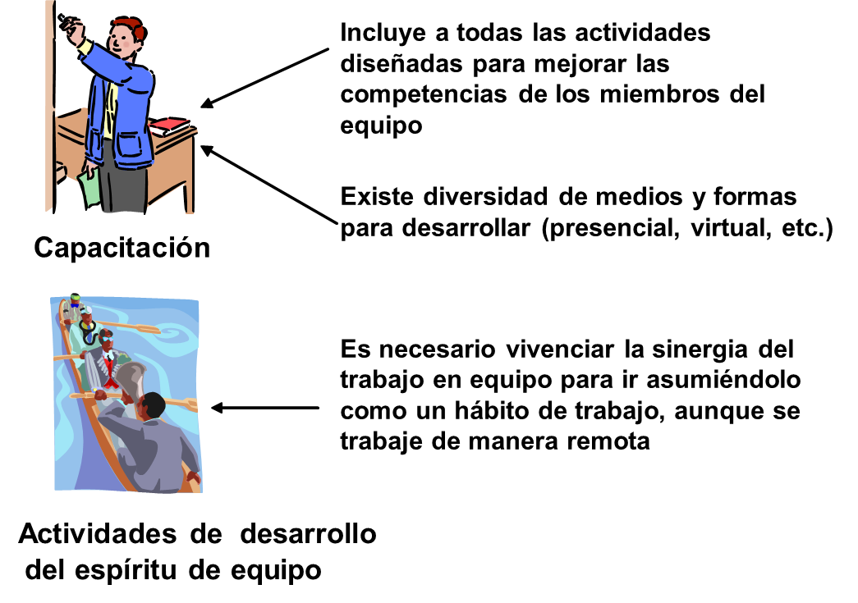
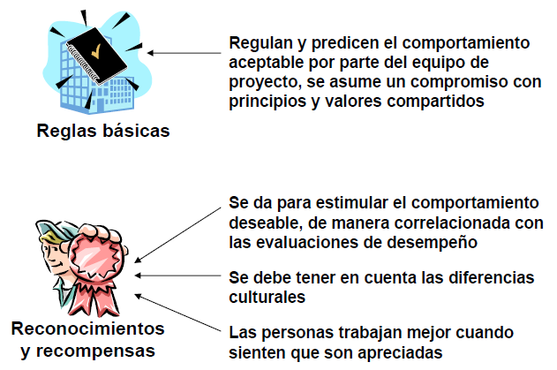
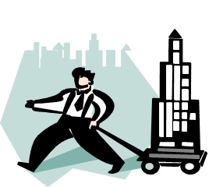
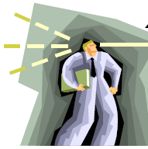
Gestión De Proyectos De TI
Desarrollar el Equipo del Proyecto
Mapa del proceso
Reglas Básicas
Reubicación
Plan de Gestión de Recursos Humanos
Habilidades Interpersonales
Capacitación
Actividades de Desarrollo del espíritu de equipo
Asignaciones del personal al proyecto
Herramientas para la evaluación del personal
Reconocimiento y Recompensas
Calendarios de Recursos
ACTUALIZACIONES
Factores Ambientales de la Empresa
Evaluaciones del Desempeño del Equipo

Slide 18


Gestión De Proyectos De TI
Desarrollar el Equipo del Proyecto
Herramientas y Técnicas
El equipo se reúne y se informa acerca de los roles y responsabilidades. Los miembros del equipo tienden a actuar de manera independiente y no abierta
FORMACIÓN
El equipo comienza a abordar el trabajo del proyecto. Si los miembros del equipo no colaboran el ambiente puede tornarse destructivo.
TURBULENCIA
NORMALIZACIÓN
El equipo comienza a trabajar en conjunto y adaptarse al mismo. Los miembros del equipo comienzan a confiar unos en otros.
El equipo funciona como una unidad organizada. Son interdependientes y enfrentan los problemas con eficacia y sin complicaciones.
DESEMPEÑO
DISOLUCIÓN
El equipo completa el trabajo y finaliza el proyecto.
Etapas del Desarrollo de Equipos
(Modelo de Tuckman)

Slide 19
Gestión De Proyectos De TI
Desarrollar el Equipo del Proyecto
Salidas

Slide 20
Gestión De Proyectos De TI
Dirigir el Equipo del Proyecto
Es el proceso que consiste en dar seguimiento al desempeño de los miembros del equipo, proporcionar retroalimentación, resolver problemas y gestionar cambios a fin de optimizar el desempeño del proyecto.
El equipo de dirección del proyecto observa el comportamiento del equipo, gestiona los conflictos, resuelve los problemas y evalúa el desempeño de los miembros del equipo.
Se envían solicitudes de cambio, se actualiza el plan de recursos humanos, se resuelven los problemas, se suministran datos de entrada para las evaluaciones de desempeño y se añaden lecciones aprendidas a la base de datos de la organización.

Slide 21








Gestión De Proyectos De TI
Dirigir el Equipo del Proyecto
Mapa del proceso
Plan de Gestión de Recursos Humanos
Evaluaciones de Desempeño del Proyecto
Asignaciones del personal al proyecto
Observación y Conversación
Gestión de Conflictos
Habilidades Interpersonales
Evaluaciones del Desempeño del Equipo
Registro de Incidentes
Solicitudes de Cambio
ACTUALIZACIONES
Informes de desempeño del trabajo
Activos de los Procesos de la Organización
Activos de los Procesos de la Organización
Plan de Dirección del Proyecto
Documentos del Proyecto

Slide 22
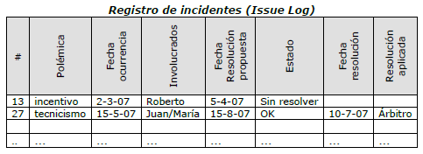
Gestión De Proyectos De TI
Dirigir el Equipo del Proyecto
Entradas
Registro de Incidentes (polémicas)
Los incidentes surgen durante la dirección del equipo del proyecto.
Se puede utilizar un registro de incidentes para documentar y monitorear quien es responsable de la resolución de los incidentes específicos en una fecha límite.

Slide 23
Gestión De Proyectos De TI
Dirigir el Equipo del Proyecto
Entradas
Registro de Incidentes (polémicas)
Los incidentes surgen durante la dirección del equipo del proyecto.
Se puede utilizar un registro de incidentes para documentar y monitorear quien es responsable de la resolución de los incidentes específicos en una fecha límite.

Slide 24
Gestión De Proyectos De TI
Dirigir el Equipo del Proyecto
Salidas
Solicitudes de Cambio
Los cambios de personal (por elección o eventos incontrolables) pueden ejercer un impacto sobre el resto del plan de dirección del proyecto.
Cuando las situaciones de personal afectan al cronograma o presupuesto, puede procesarse una solicitud de cambio mediante el proceso Realizar el Control Integrado de Cambios.
Los cambios pueden incluir asignar a las personas actividades diferentes, subcontratar parte del trabajo y reemplazar a los miembros del equipo que dejan la organización.

Slide 25
Gestión De Proyectos De TI
Controlar los Recursos
El proceso de realizar el seguimiento del desempeño de los miembros del equipo, proporcionar retroalimentación, resolver problemas y gestionar cambios a fin de optimizar el desempeño del proyecto

Slide 26

Gestión De Proyectos De TI
Controlar los Recursos
Mapa del proceso
Análisis de costo-beneficio
Plan de Gestión de Recursos Humanos
Análisis de tendencias
Negociación
Análisis de alternativas
Revisiones del desempeño
Registro de riesgos
Influencia
Registro de incidentes
Resolución de problemas
Registro de lecciones aprendidas
Asignaciones de recursos fisicos
ACTUALIZACIONES
Cronograma del proyecto
Estructura de desglose de recursos
Información para el desempeño
Requisitos de recursos
Factores Ambientales de la Empresa
Solicitudes de cambio
Calendarios de Recursos

Slide 27
Gestión De Proyectos De TI
Controlar los Recursos
Herramientas y técnicas
Resolución de Problemas
Lo más importante que se tiene que saber sobre los problemas es que, si no se resuelven por completo, vuelven a aparecer una y otra vez.
Identificar el problema
Definir el problema
Investigar
Analizar
Resolver
Comprobar la solución

Slide 28
Gestión De Proyectos De TI
Controlar los Recursos
Salidas
Información de Desempeño del Trabajo
La información de desempeño del trabajo incluye información sobre como está progresando el trabajo del proyecto mediante la comparación de los requisitos de recursos y la asignación de recursos con la utilización de recursos a través de las actividades del proyecto. Esta comparación puede mostrar brechas en la disponibilidad de recursos que deben ser abordadas.
Solicitudes de Cambio
Cuando se producen solicitudes de cambio como resultado de llevar a cabo el proceso controlar los recursos, o cuando las acciones correctivas o preventivas recomendadas impactan en cualquiera de los componentes del plan para la dirección del proyecto o en los documentos del proyecto, el director del proyecto debe presentar una solicitud de cambio

Slide 29
Actividad Virtual

Slide 30
Gestión De Proyectos De TI
Actividad Virtual
El trabajo será realizado en grupo de entre 4 y 5 integrantes.
Su grupo como parte de la planificación de recursos del proyecto:
Realizar el Formato de gestión de recursos
Rol y responsabilidades
Organigrama
Desarrollo del equipo
Duración: 60 minutos

Slide 31
¡Gracias!

